Slide 1
Uke 4
Arv og Polymorfi

Slide 2
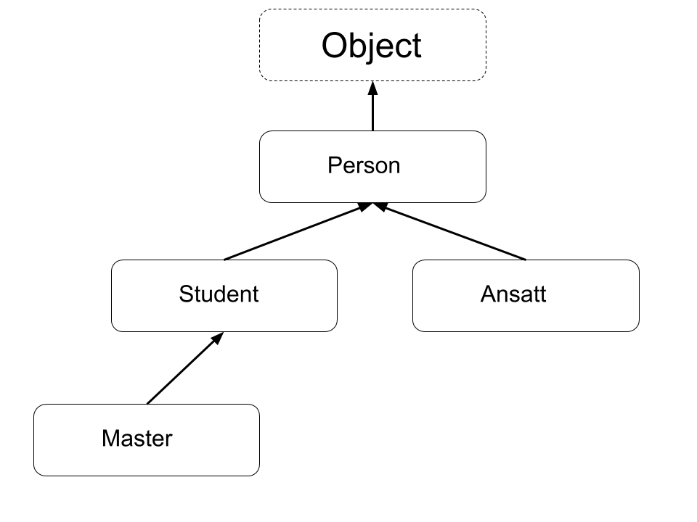
Object – alle klassers mor

Slide 3
Override metoder fra Object
Object inneholder nyttige metoder!
… Men de er nær ubrukelige.
toString()
equals()

Slide 4
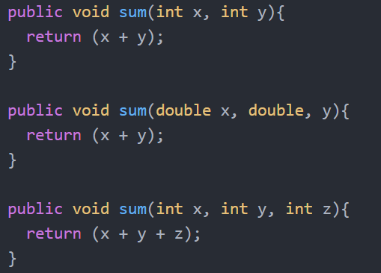
Overloading

Slide 5

NullPointerException
Kastes når man prøver å referere til et ikke eksisterende objekt.
Kanskje noe ikke er lagt inn i listen korrekt?
Sjekk alltid om objektet eksisterer før du behandler det!

Slide 6
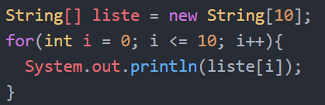
ArrayIndexOutOfBoundsException
Kastes når man prøver å aksessere utenfor grensene til et array.
Ofte bare logisk feil i løkker.

Slide 7
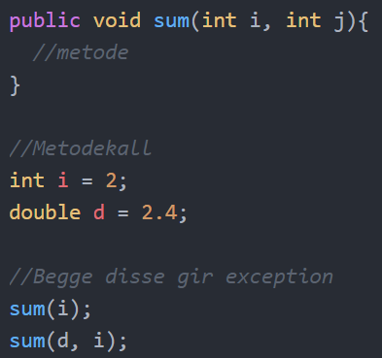
IllegalArgumentException
Kastes når man prøver å kalle på metoder med feil parameter.
Dette kan være parameter av feil type, eller mismatch mellom antall parametere.

